Slide 1
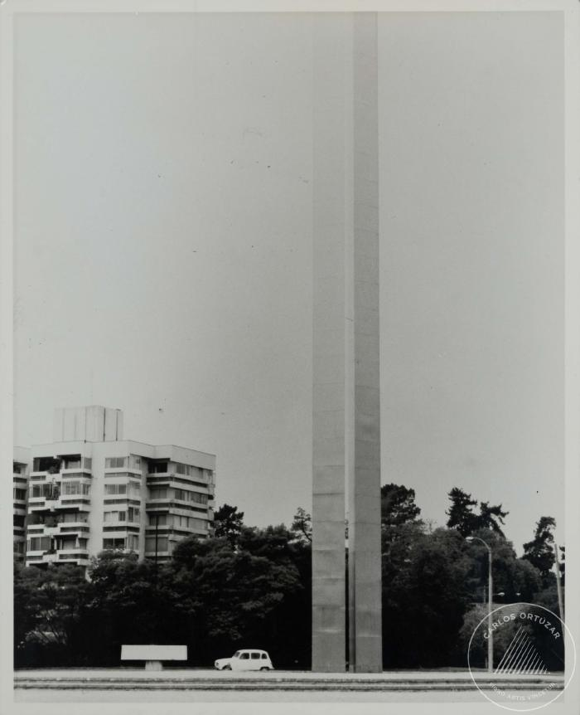
Vista general de la escultura pública Homenaje a Schneider (6-10014)

